Slide 1
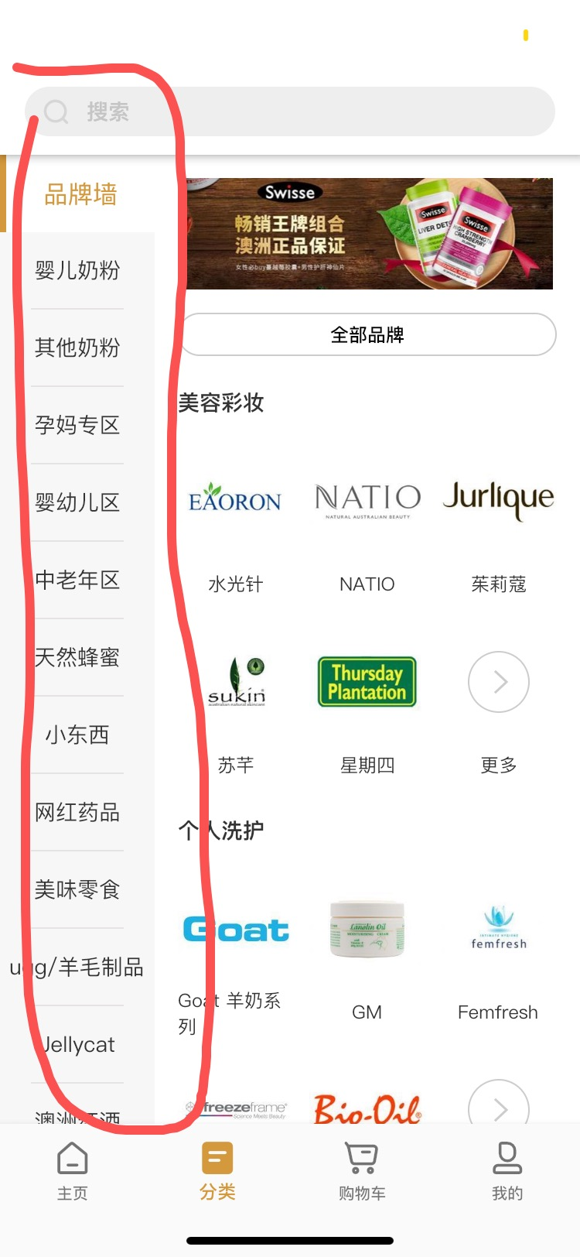
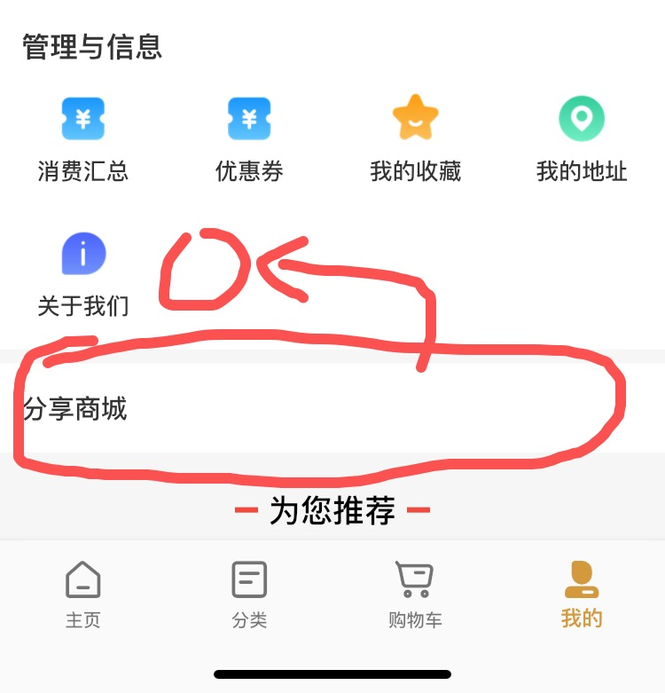
1. 分类这块
品牌墙挪到
最下面去，置底。
2. 分类这块老板说文字
不太显眼，，需要调整下
更显眼一点。
3. 分享商城挪到上面去，
还缺一个图标
4.我的页面的，为您推荐，
和下面的商品，全部拿掉
然后换成四个图标，具体看下张ppt。

Slide 2
我的页面最下面要放四小图标，图标要重新做，重新上色。
举个例子类似与右侧图片
四个图标和文字要放到我的页面下面
正品承诺，空运直邮，双重海关，精选母婴
具体怎么排布，和什么字体和颜色，需要做下

Slide 3
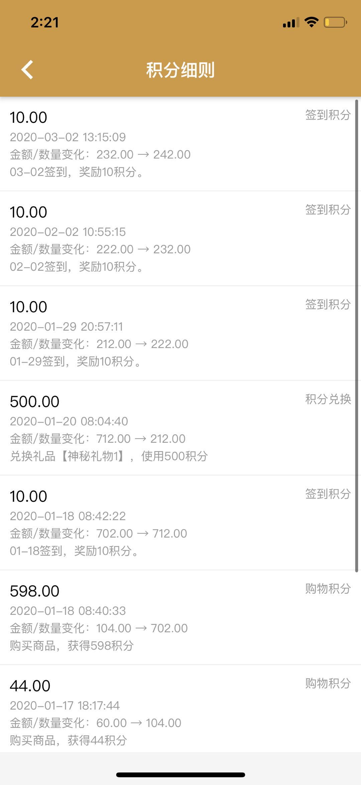
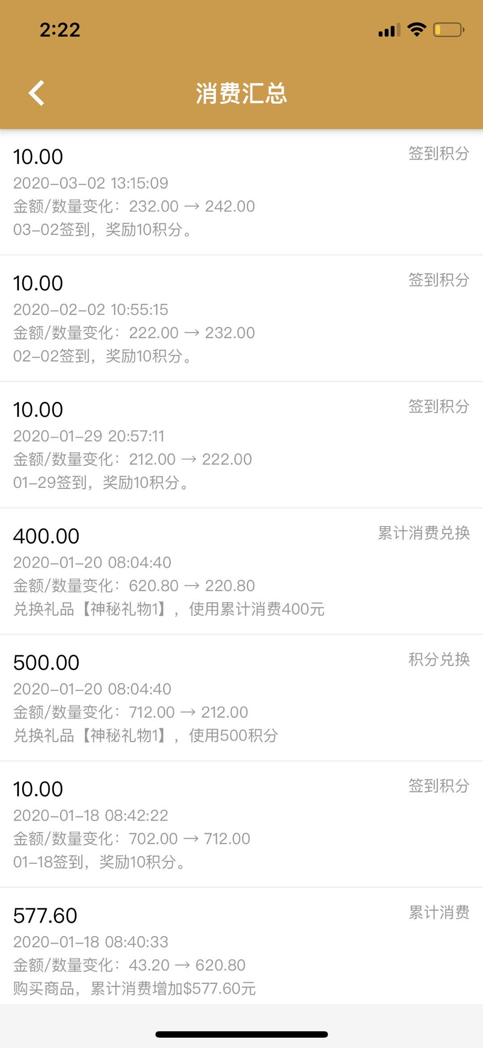
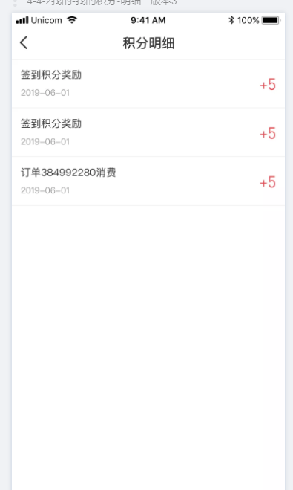
商城单页面，都搞好来着，
购物须知，客服，消费汇总，积分细则，签到什么的，，隐私侧策略，什么的，都搞好来着，现在都不显示。
然后积分细则，页面需要改下
需要条理清楚
目前有点太繁复了
参照下张ppt里面的改

Slide 4
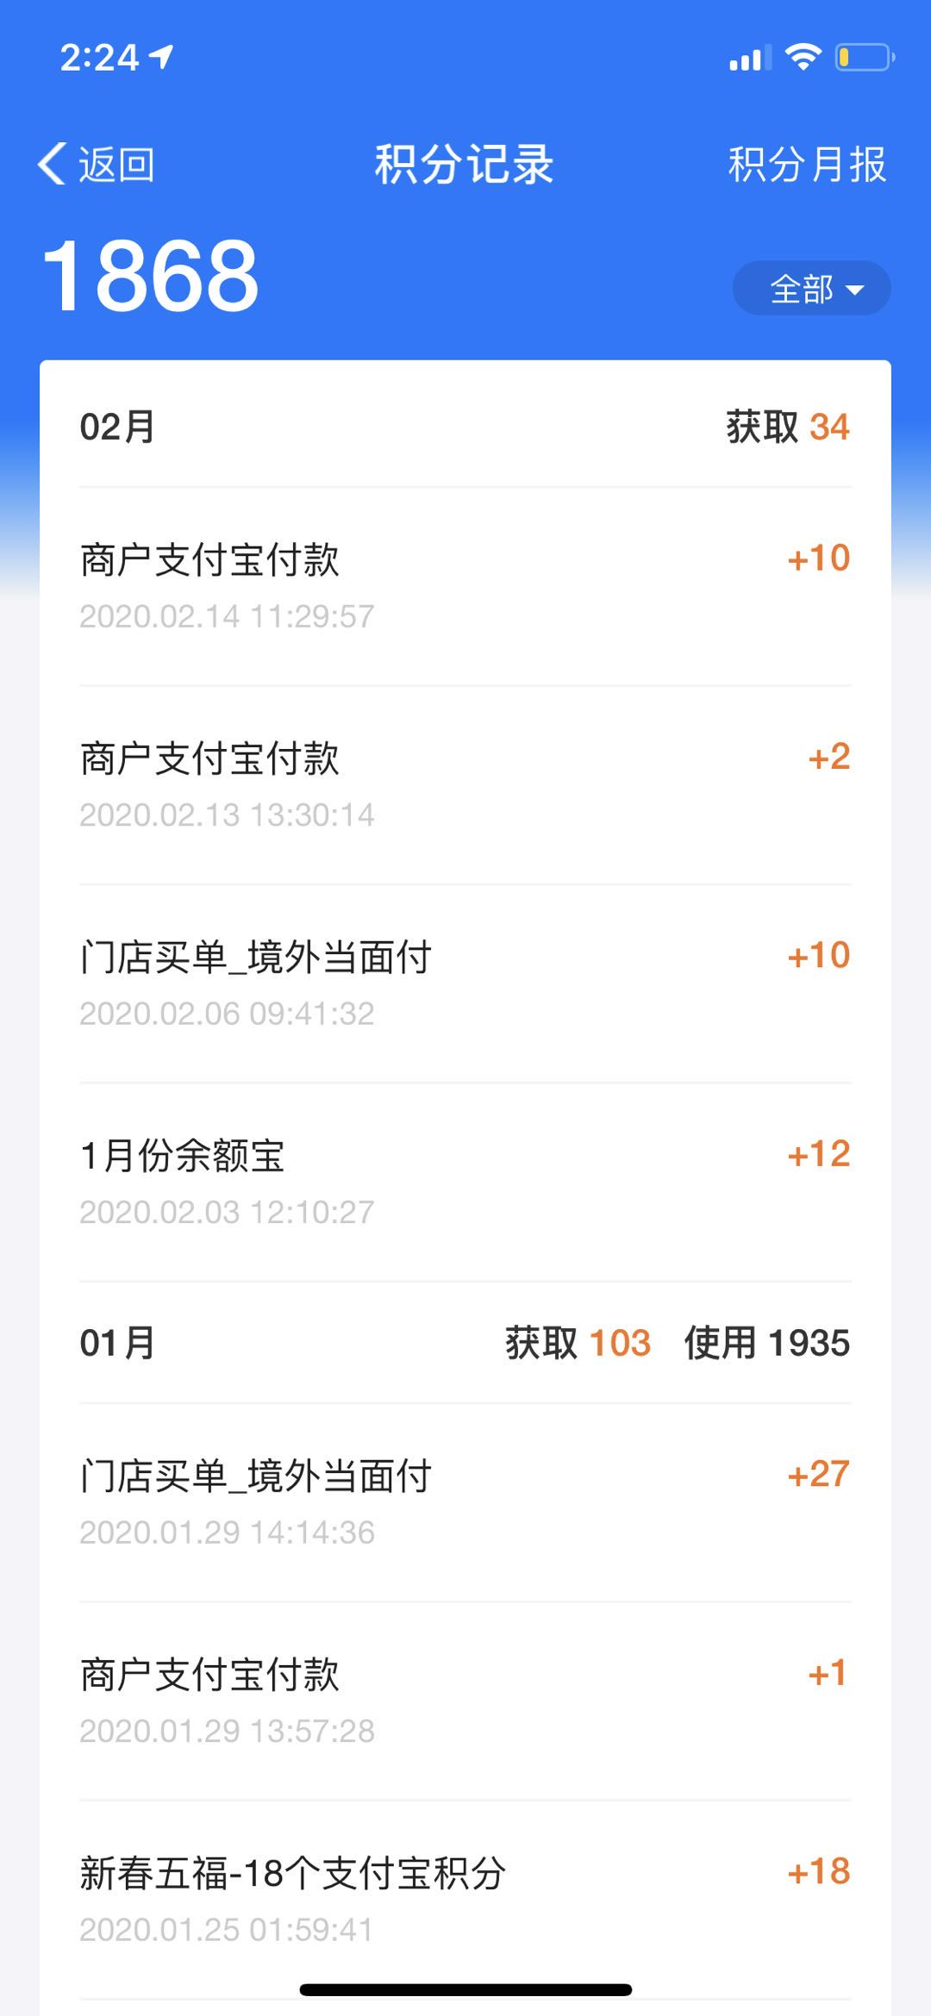
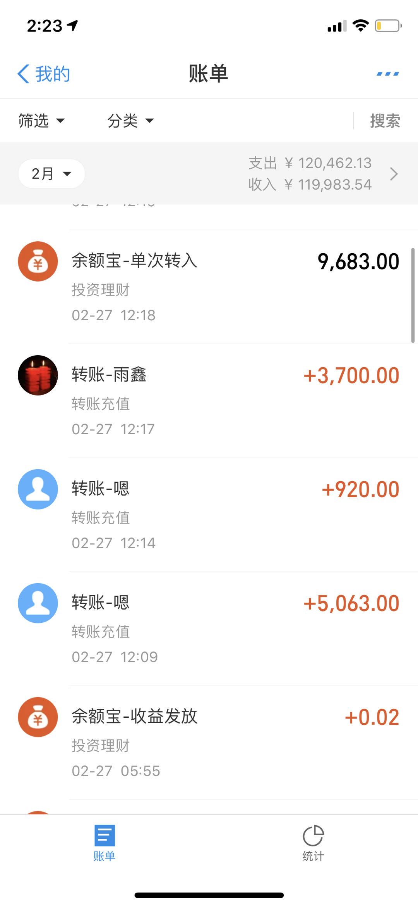
积分记录和消费汇总区分开好了
积分只显示积分的，各个方面
消费汇总，显示累积消费
顶部都要有个当前的积分和消费额度
如果兑换礼物，那累积消费额度要减少
所以这个页面需要重新做下
简洁明了就好

Slide 5
然后比较麻烦的一点是
在开发玛利亚的时候说过来着，，这次新开发的项目，商品要能放到多个分类里面
目前只能放到两个分类里面，有点少，，有些商品可能要放四四五个分类里，因为比如，三高专区、、保健
专区，老年专区。。活动专区，什么的。。
分类这块估计要改成推送商品到某个分类。

